Slide 1
網路電子科技可以帶給我們快樂嗎?
科技的真相
李建模 20160920

Slide 2


Slide 3
本堂課目的－認識真相
『視思明，聽思聰』論語君子九思
我們在使用網路科技產品，有思考看到/聽到的對我們究竟是好是壞嗎？

Slide 4
授課大綱
網路科技的反思
電子科技的反思
結論
照片擷取自網路

Slide 5
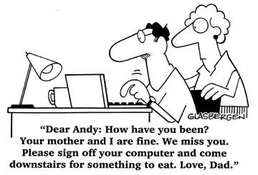
照片擷取自網路

Slide 6
影片觀賞
網路正在慢慢改變(破壞?)我們的人際關係
低頭族的反思 (2:15)
  「溫度」微電影
網路成癮解析 (2:15)
  長時間上網，造成時間管理失當、作息不定，遂而耽誤工作學業，進而影響正常生活
  甚至出現身體不適應，例如：視力減退、頭痛、肩膀痠痛、腕肌受傷、睡眠不足、胃腸不適。

Slide 7
網路科技對我們是好是壞?
 | 現在好 | 現在不好
未來好 | 上網搜尋文獻自主學習 | 辛苦學習網路程式將來工作專長
未來不好 | 上網抄報告 學期末被老師發現 | 沉迷網路遊戲 荒廢課業 將來沒有專長

Slide 8
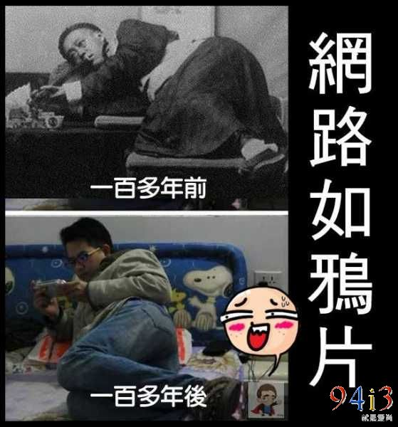

Slide 9
我有網路沉迷症嗎?
1. 全神灌注於網路，下線後繼續想上網的情形
2. 曾努力過多次想停止使用網路，但沒有成功
3. 當企圖減少使用網路，會覺得沮喪脾氣易躁
4. 覺得需要花更多時間在線上才能得到滿足
5. 花費在網路上的時間比原先意圖的還要長
6. 為了上網甘冒人際、教育或工作損失的危險
7. 曾向家人朋友說謊以隱瞞我涉入網路的程度
8. 上網為了逃避問題:無助、罪惡感、焦慮沮喪
(Young，1998 )

Slide 10
網路沉迷的要素
倘若前述八項行為指標中，有五項答是。就可說是「網路沈迷」了
  強迫性
  耐受性
  戒斷症狀
  造成人際關係與健康的困擾
  時間管理的問題
台灣學生高達20%有網路沉迷
  高居亞洲第二

Slide 11
社會學研究分類(Suler I996 )
第一種是社會類型，藉由網路的虛擬人際關係，提供一個不需完全真實的呈現自己，又可以與社會連接的方式，並期待在虛擬人際關係中被關懷
第二種則為非社會類型，這種類型的網路使用者只為了逃避生活中的不足，可能包括期待在網路中能滿足其自我認同、自尊，及自我價值的需要。

Slide 12
想一想
網路沉迷的根本原因是什麼?
  A 網路很好玩
  B 父母老師管理不嚴
  C 迷失人生方向，逃避種種壓力
如何戒除網路沉迷?
  A 限制上網時間
  B 找到人生方向，真正面對解決壓力

Slide 13
影片觀賞
2600呎的約定(簡版15:00) (全版24:00)
  大愛台「年輕人讚起來」<<youtube>>
討論題綱
  1.幫助主角由迷失中再站起來的主因是什麼?
  2.主角由沉迷網路電動變成用網路幫助小朋友
    網路本身有好壞嗎?由誰決定?
  3.你身邊是否曾有這種沉迷網路的朋友?
    我們可以如何幫助他?

Slide 14
如何戒除網路沉迷?
光是限制上網可能不是根本辦法
  要從根本原因下手
Suler（1998）建議以學習和生活中的重要他人進行良好的溝通來代替以沈迷網路中逃避壓力。若能將網路成癮者拉回真實的世界，協助他們找到真實世界中的興趣和支持，是能幫助網路成癮者減緩網路重度使用的情況。

Slide 15
影片欣賞
addiction in a nutshell (5:40)
討論題綱
  1. 人沉迷物質(網路藥物)的主因是什麼?
  2. 心靈與物質的快樂，哪一個比較有長久有效影響力？

Slide 16
小結
真正快樂需要智慧判斷，不能只靠感覺
科技有功效也有過患，要智慧使用！
最終決定快樂的是心靈，並非科技
立志非常重要！
明、王守仁
「志不立，天下無可成之事。雖百工技藝，
未有不本乎志者。志不立，如無舵之舟，
無銜之馬，漂蕩奔逸，何所底乎？」
照片擷取自網路

Slide 17
授課大綱
網路科技的反思
電子科技的反思
  環境汙染
  電磁輻射
結論

Slide 18
科技始終來自於人性
什麼樣的人性?
需要還是想要?

Slide 19
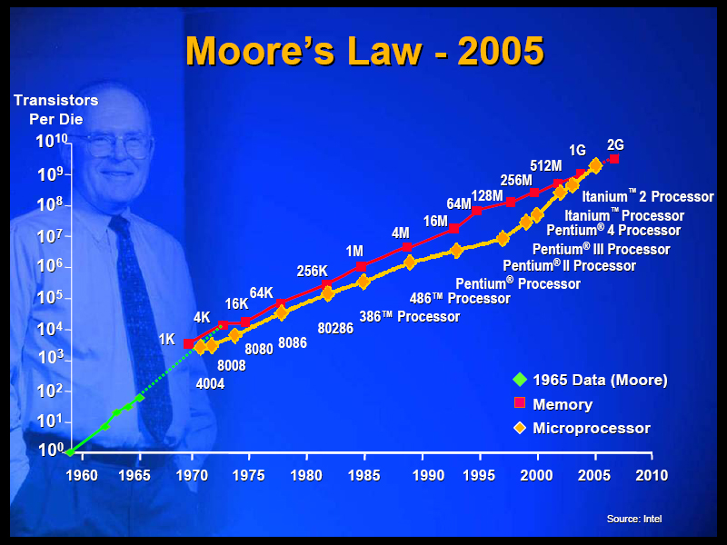
Moore’s Law
電子電路複雜度每18個月倍增
  人類史上最快進步技術!
照片擷取自網路

Slide 20
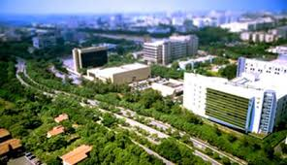
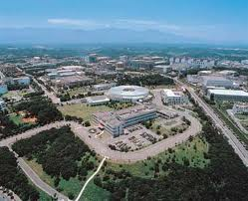
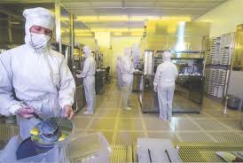
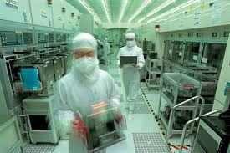
高科技業有汙染嗎?
潔淨的廠區，密閉式的廠房，
  沒有黑煙的煙囪以及川流不息的重型車輛
高科技業似乎很乾淨
  真的嗎?

Slide 21
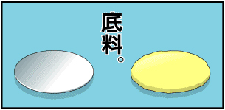
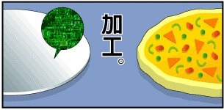
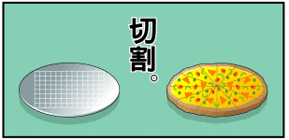

IC製造過程的汙染
從上游的晶圓切片、打磨，中游的拉晶、切片、蝕刻等積體電路製程，到下游的晶圓切割、導線電鍍等晶片封裝製程
由於產品類型和規格多樣，因此製程中產生的污染物相當多且複雜。
照片擷取自網路

Slide 22
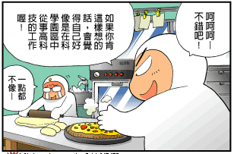
照片擷取自網路

Slide 23
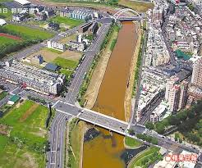
這麼多種的廢水!
氟酸系廢水，主要成分為氫氟酸、氟化銨，是由於蝕刻氧化層所產生的廢水
酸鹼廢水，主要成分為鹽酸、硫酸、硝酸、磷酸、醋酸、氫氧化銨和過氧化氫等等。主要來源是由於清洗矽晶片或原料、工具、操作臺等等，以及封裝過程之中電鍍錫
有機廢水，主要的成分為三氯乙烯、丙酮、甲醇、乙醇等，由晶圓清洗產生
研磨廢水，主要成分為矽，是由於製造晶圓之研磨、切片圓鋸割製程等等
2013【看見台灣】揭發日月光偷排廢水
後勁溪汙染下游農業漁業都受害
最後我們全體社會都要付出代價!
照片擷取自網路

Slide 24
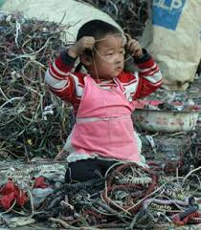
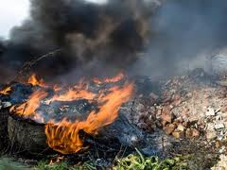
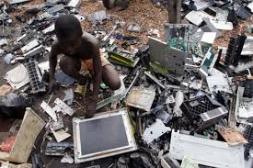
電子垃圾
Electronic waste, e-waste
電子垃圾包括各種塑膠：環氧樹脂、多氯聯苯、聚氯乙烯（PVC）、熱固性塑料、鉛、錫、銅、矽、鈹、碳、鐵和鋁元素。少量元素包括鎘、汞和鉈。
在發展中國家，電子垃圾造成的環境污染威脅著當地居民的身體健康。

Slide 25
影片欣賞
電子產品的故事7:47
瓶裝水的故事7:52
大愛台e毒系列：徒手回收電子垃圾 6:58
討論：
1.這些汙染的真正原因是什麼?
  A 不良廠商 B 政府管理不當 C 人心貪婪
2.這些汙染和我有關係嗎?
  A 沒有，太遠了 B 有

Slide 26
污染根本原因是什麼？
我們現在所做的一切【因】,在未來會不斷地增長廣大【果】。
  就好像種下一顆樹的種子,將來會長成一棵參天大樹,開滿了花,結出纍纍的果實來。
人心貪婪 → 廠商製造更多產品 →更多污染
人心貪婪 → 買更新產品 → 更多污染

Slide 27
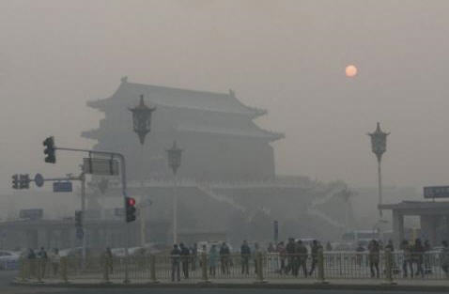
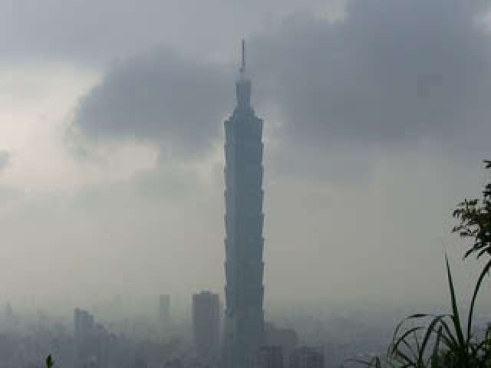
這些汙染和我有關係嗎?
現在所做的一切【因】,將來都要承受後果【果】
  做壞事一定會結惡果，不可能不要承擔後果
汙染一旦造成，全世界都要承擔後果
  大陸空污飄到台灣
照片擷取自網路

Slide 28



我能為地球做什麼?
減少不必要的物質慾望
  少換手機，少用塑膠袋
回收電池等等電子產品
購買環保標章之電子產品
照片擷取自網路

Slide 29
授課大綱
網路科技的反思
電子科技的反思
  環境汙染
  電磁輻射
結論

Slide 30
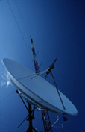
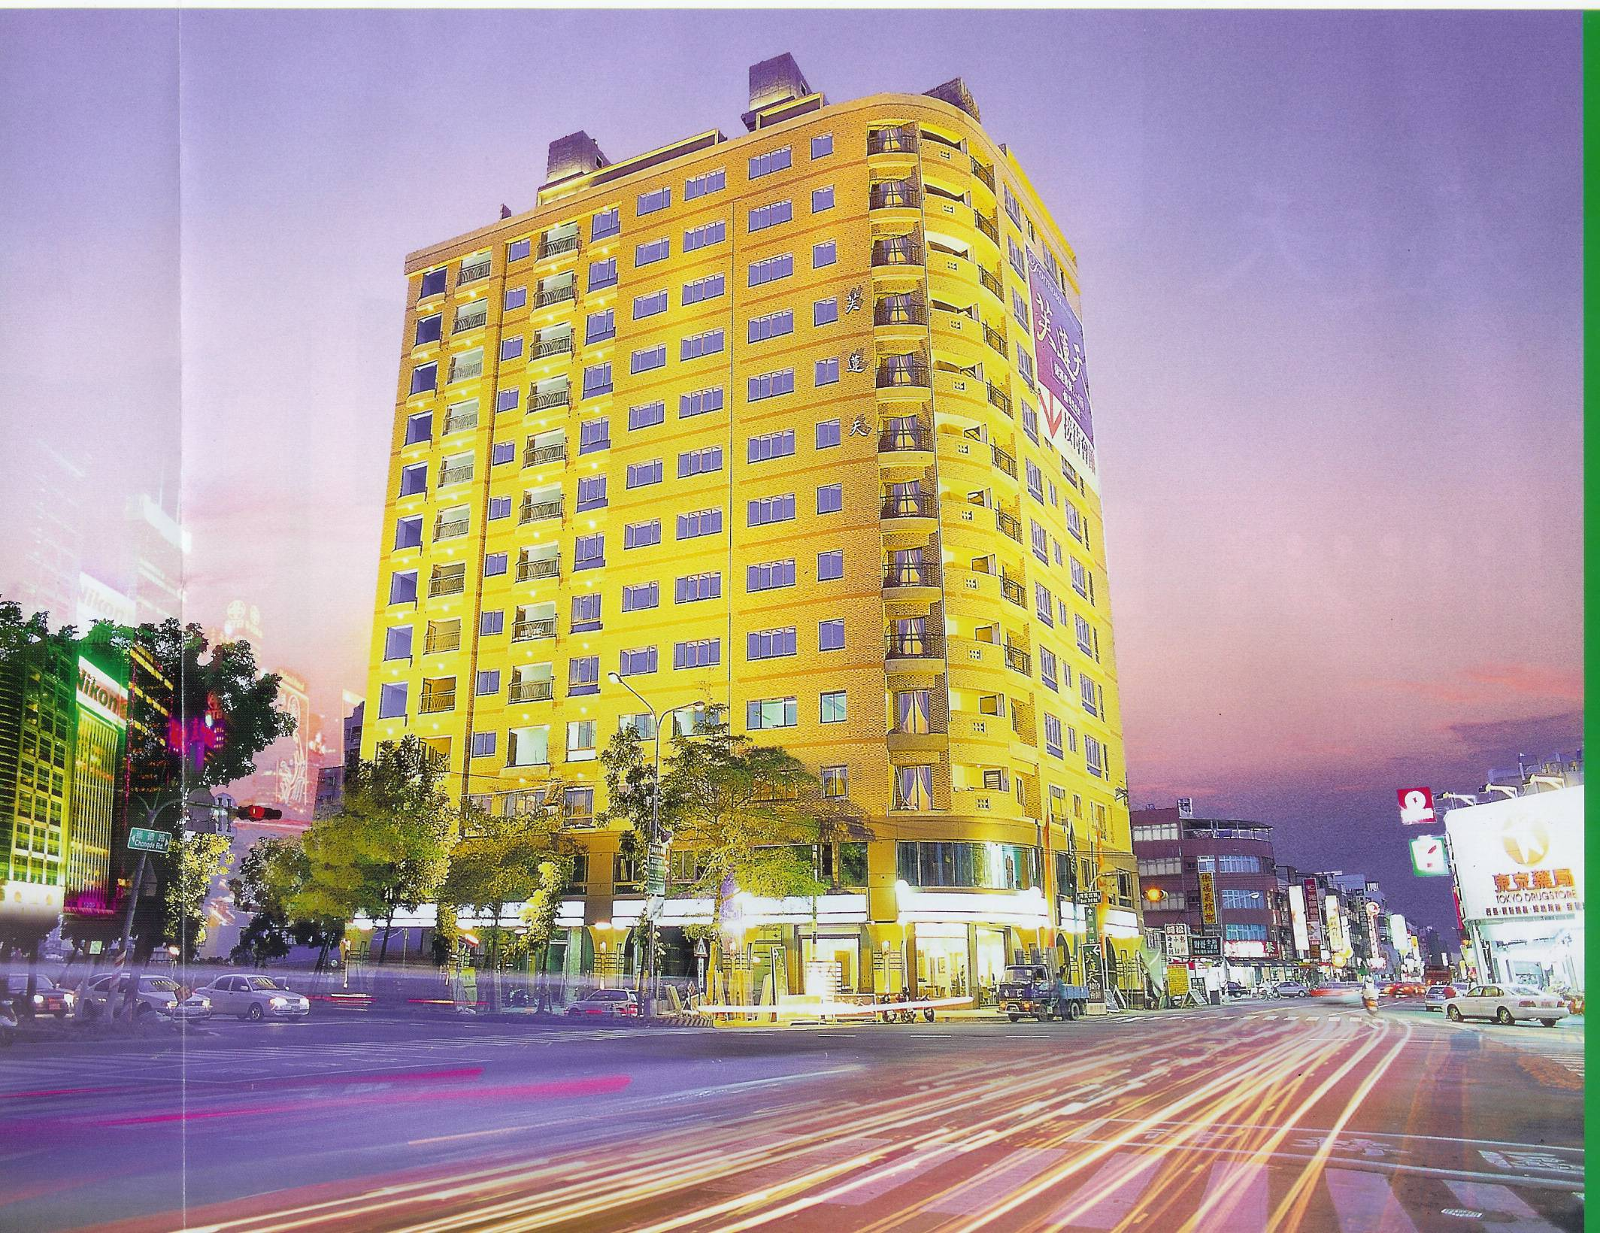

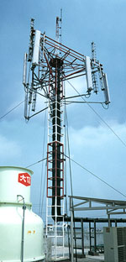
電磁波的危害
生活中充滿電磁波!
照片擷取自網路

Slide 31
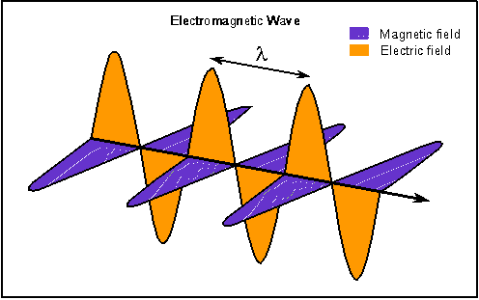
電磁波
簡單的說就是電磁場的波動
  向空中輻射或利用導電體等兩種方式來傳送
日常生活中電磁波
  小功率: 衛星碟行天線，無線電視，收音機
  大功率: X光，微波爐，腫瘤治療，手機!
照片擷取自網路

Slide 32
SAR
Specific absorption rate (SAR)
  產品中電磁波所產生的能量，被人體吸收的衡量數據，單位是 W/Kg（瓦/公斤）。
  目前世界衛生組織推薦值2.0
    SAR 數值越大，表示對人體的影響越大

Slide 33
電磁波的危害
《美國流病學期刊》 發現常使用手機的人得神經瘤的機率較不使用的人高出一倍
世界衛生組織將手機列為2B級致癌物，和DDT、鉛同級
雖然目前眾多實驗報告的結果眾說紛紜，但在以健康為重的前提下，仍應以謹慎的態度使用才是保護自己與他人的最好方式。
尤其嬰幼兒腦部發育中，不宜使用手機

Slide 34
如何保護自己?(一)
華視新聞 1:47
一、購買 SAR 值低的手機產品。
二、電磁波的強度和距離平方成反比，儘可能讓手機遠離身體，使用免持或耳機
三、撥號時手機的電磁波最強，等到手機有接通後再拿到耳朵旁會比較恰當。
  在行進的車內或收訊不良的地方，手機會自動增加發射功率以增強信號，所以最好避免在這些情況下撥打手機。

Slide 35
如何保護自己?(二)
四、長話短說
  FCC建議0.6W手機，保持距離10公分，每天不超過十分鐘。
  如果真的得長時間使用的話最好轉用有線電話。
  經常換耳朵來聽手機以分散電磁波的量
五、避免一直把手機帶在身上，或於睡眠時放在枕頭下及床頭櫃。
  可以將手機調成飛航模式，來暫時停止手機發射電磁波。
  特別是孕婦兒童

Slide 36
總結
科技如「水能載舟亦能覆舟」，
  智慧人用它做好事，愚笨人被它綁架做壞事
為自己的生命負責，勿沉迷網路電子科技
「志不立，天下無可成之事。」
保護地球健康
  不要貪心，少換電子產品，少用塑膠
保護自己健康
  注意電磁波傷害

Slide 37
本週作業
下週上課前完成
1. 我本週上課心得
2. 我這週如何減用電子或塑膠垃圾？

Slide 38
分組分享
今天課程心得，最有印象的？

